Slide 1
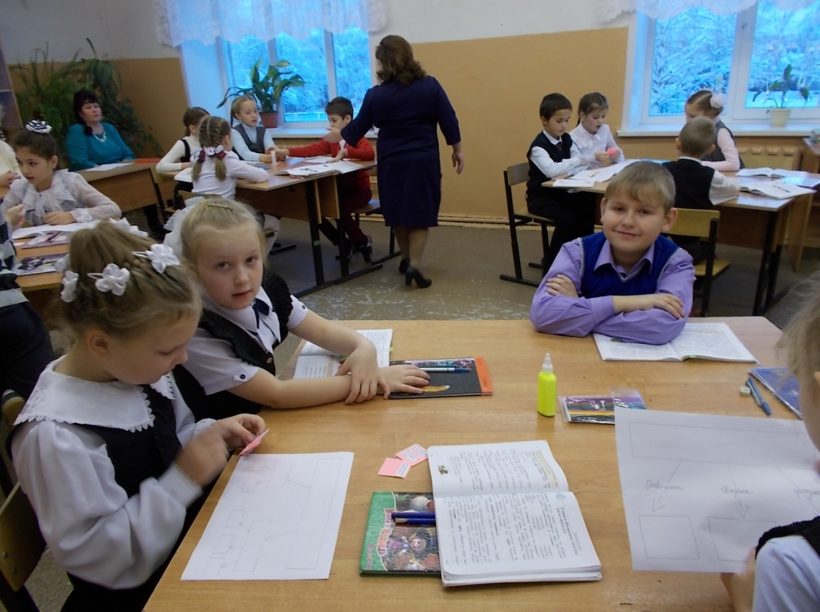
Муниципальный этап Всероссийского конкурса «Учитель года 2017» Формирующее оценивание (оценка, которая помогает учиться)
Коковцева Любовь Борисовна
учитель начальных классов
МОУ Брейтовская СОШ

Slide 2
«В педагогическом мастерстве учителей сердцевину образует их способность точно оценивать прогресс учеников».
Майкл Барбер

Slide 3
Недостатки традиционной системы оценивания
Отметки, выставляемые учащимся, не дают представления об усвоении конкретных разделов и тем учебной программы.
Педагог выставляет отметку, ориентируясь на средний уровень знаний класса в целом, а не на достижение каждым учеником единых критериев.
Текущие оценки учитываются при выставлении итоговой оценки, что порождает тревожность учащихся в процессе оценивания.
Отсутствуют чёткие критерии оценки достижения планируемых результатов обучения, понятные учащимся, родителям и педагогам.

Slide 4
Несовершенство отметочной системы оценивания
- снижение у учащихся мотивации к обучению
- появление стойкого страха или неприязни к школе и к самому процессу образования

Slide 5
Федеральный государственный образовательный стандарт
Ученик должен уметь
соотносить свои действия с планируемыми результатами;
осуществлять контроль своей деятельности;
уметь оценивать правильность выполнения учебной задачи;
владеть основами самоконтроля, самооценки;
контролировать процесс и результаты своей деятельности;
вносить коррективы;
адекватно оценивать свои достижения.

Slide 6
Формирующие оценивание - это процесс поиска и интерпретации данных, которые ученики и их учителя используют для того, чтобы решить, как далеко ученики уже продвинулись в своей учёбе, куда им необходимо продвинуться и как сделать это наилучшим образом.

Slide 7
Основная цель формирующего оценивания – мотивировать учащегося на планирование целей и путей достижения образовательных результатов, т.е. на дельнейшее обучение и развитие.

Slide 9
Этапы оценочной деятельности
1. Потребность.
2. Образ желаемого результата.
3. Мотивация.
4. Целеполагание.
5. Планирование.
6. Действие.
7. Анализ полученного результата.

Slide 10
Оценочные техники

Slide 11
Учителям
иметь оперативную информацию для анализа и
планирования своей деятельности;
улучшить качество преподавания;
разработать критерии, способствующие
получению качественных результатов обучения;
выстраивать индивидуальную траекторию
обучения каждого ученика с учетом его
индивидуальных способностей;
использовать разнообразные методы обучения и
инструменты оценивания

Slide 12
Родителям
получать объективные доказательства
уровня обученности своего ребенка;
отслеживать прогресс в обучении ребенка;
обеспечивать ребенку поддержку в
процессе обучения;
устанавливать обратную связь с учителями
и администрацией школы;
быть уверенными и спокойными за
комфортность пребывания ребенка в классе
и школе

Slide 13
Ученикам
использовать многообразие стилей обучения, типов мыслительной деятельности и способностей для подтверждения результатов обучения;
знать и понимать критерии оценивания для прогнозирования собственного результата обучения и осознания успеха;
участвовать в рефлексии, оценивая себя и своих сверстников;
использовать знания для решения реальных задач, выражать разные точки зрения, критически мыслить

Slide 14
Поздравляю коллег!

Slide 15
Спасибо за внимание!

